Slide 1
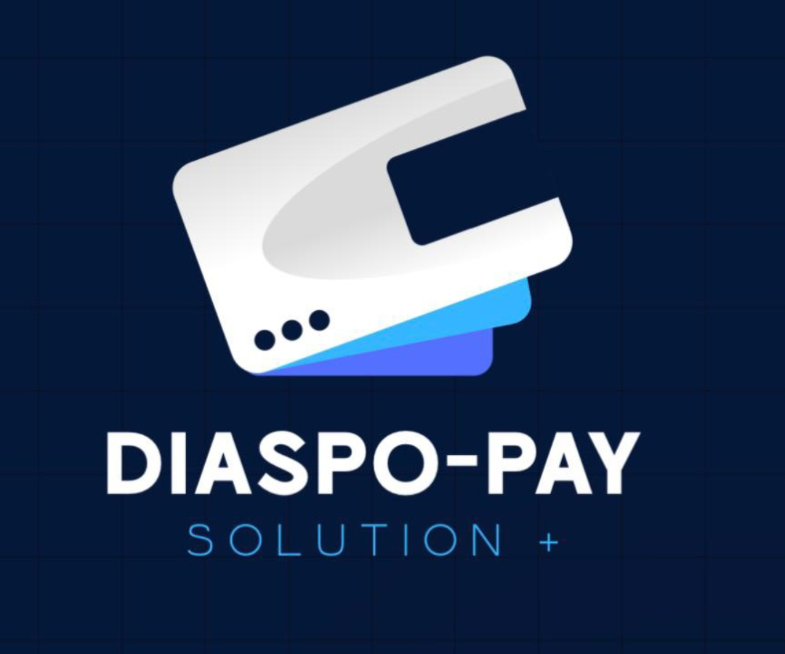
Dossier de présentation institutionnelle
En vue d'une levée de fonds — France & Afrique
Fondateur : Eric Koffounda
Nîmes, Gard — France
Marque déposée et brevetée — N° National FR2606158

Slide 2
RÉSUMÉ EXÉCUTIF
Le guichet unique de paiement direct
pour la diaspora internationale
Diaspo-Pay est une start-up francophone basée à Nîmes, dotée d'une application mobile IA qui permet à la diaspora de régler directement les factures de leurs proches restés au pays d'origine — abonnements, électricité, eau, internet, loyer, santé, scolarité — plutôt que d'envoyer de l'argent en espérant qu'il serve à cet usage.
100 Mds $
envoyés par la diaspora vers l'Afrique en 2024 (Banque Mondiale)
6 %
Positionnement bidirectionnel — pays d'accueil ↔ pays d'origine — actif sur les Caraïbes, l'Amérique latine, l'Afrique et l'Asie. Marque et modèle protégés par un dépôt national breveté.
du PIB africain représenté par ces flux
FR2606158
protection nationale déposée et brevetée
02

Slide 3
LE PROBLÈME
Des fonds envoyés, mais mal orientés
Chaque année, des milliards de dollars sont envoyés par la diaspora via les canaux classiques de transfert d'argent. Une part significative n'atteint pas l'usage prévu : détournement, retard, absence de traçabilité, manque de confiance dans l'intermédiaire.
Détournement des fonds
Retard de transmission
Absence de traçabilité
Les familles à l'étranger font face à un dilemme récurrent : envoyer de l'argent en espérant qu'il règle la facture urgente — électricité coupée, ligne suspendue, frais de scolarité en retard, hospitalisation — ou risquer que ces fonds soient détournés de leur objectif initial.
Manque de confiance dans l'intermédiaire
« Envoyer de l'argent en espérant qu'il serve à régler la facture urgente… ou risquer un détournement. »
03

Slide 4
LA SOLUTION
Solution+ : payer le fournisseur,
pas seulement envoyer l'argent
Diaspo-Pay substitue, chaque fois que possible, le transfert d'argent classique par le paiement direct du fournisseur. Chaque paiement est tracé, affecté à un besoin précis, et protégé contre les détournements.
Diaspora
(pays d'accueil)
→
Diaspo-Pay
Solution+
→
Fournisseur
(facture réglée)
Bidirectionnel : pays d'accueil ↔ pays d'origine — Caraïbes · Amérique latine · Afrique · Asie
Réactivation rapide d'une ligne suspendue ou d'un abonnement en retard
Prise en charge dans l'urgence d'une dépense de santé
Financement direct de la scolarité et des formations
Transfert d'argent classique toujours disponible, encadré par des conditions de sûreté
04

Slide 5
LE PRODUIT — 3.1
Une application mobile dotée d'intelligence artificielle
Abonnements audiovisuels
Services essentiels
Canal+ Afrique, Canal+ Caraïbes, et bien d'autres
Internet, mobile, loyer
Santé
Réseau de partenaires
Frais hospitaliers, assurance maladie
Commerçants et organismes du monde entier
05

Slide 6
LE PRODUIT — 3.2
Traçabilité & intelligence artificielle
Chaque paiement est tracé de façon objective et vérifiable.
FACTURE
Le système embarque une intelligence artificielle capable de lire tout type de facture — y compris les factures manuscrites émises par des établissements non encore numérisés. L'IA identifie automatiquement le montant, le fournisseur et le bénéficiaire.
Fournisseur
Montant
Bénéficiaire
06

Slide 7
LE PRODUIT — 3.3 / 3.4
Investissement direct & sécurité ML/KYC
Investissement direct & services associés
Réservation d'hôtel
Sécurité ML/KYC
Location d'appartement
Une démarche de certification ML/KYC (Machine Learning / Know Your Customer) est engagée afin de garantir une vérification licite et rigoureuse de l'ensemble des paiements directs effectués sur la plateforme.
Achat de parcelle immobilière
Réservation de taxi avant l'arrivée
Investir sans intermédiaire, directement auprès des organismes du secteur.
Conformité renforcée pays par pays, en parallèle de l'ouverture des corridors de paiement.
07

Slide 8
MARCHÉ & OPPORTUNITÉ
Un marché de 100 Mds $, aujourd'hui captif
des circuits classiques
Source : Banque Mondiale, 2024
Corridors couverts : France, États-Unis, Canada, Royaume-Uni → Caraïbes, Amérique latine, Afrique, Asie
Architecture conçue pour s'étendre corridor par corridor
Circuits classiques (MoneyGram, Western Union, Ria, Mobile Money) : argent transitant par un tiers, sans garantie d'usage final
08

Slide 9
MODÈLE ÉCONOMIQUE
Des frais proportionnels et justes,
aucune marge cachée
La start-up se rémunère uniquement sur des frais proportionnels et justes appliqués à la facture réglée depuis l'étranger, dans le respect des réglementations en vigueur dans chaque pays de résidence de la diaspora.
Frais de service
proportionnel
& transparent
Aucune marge cachée n'est prélevée sur le taux de change ou sur le montant transféré, au-delà de ce frais de service.
vs. marge sur taux de change : 0 €
vs. commission cachée sur transfert : 0 €
09

Slide 10
PROPRIÉTÉ INTELLECTUELLE
Une exclusivité protégée à l'échelle nationale
Noms de domaine propres
N°
diaspopaypro.fr · diaspoapp.com
FR2606158
Logo & identité de marque
Dépôt national breveté — marque, modèle et nom Diaspo-Pay
Identité privée et cohérente sur l'ensemble des supports
Exclusivité commerciale
Nul n'est autorisé à copier ou utiliser ce dispositif pour exister sur ce marché.
Empêche toute concurrence reproduisant le modèle sur ce périmètre
10

Slide 11
PARTENARIATS INSTITUTIONNELS
Ancrer le guichet unique au plus près des besoins réels
Diaspo-Pay engage la signature de contrats de partenariat avec des organismes de la société civile et des institutions gouvernementales, tant en Afrique que dans les Caraïbes.
Santé
Éducation
Services publics
Services privés adhérents
Établissements hospitaliers, assurance maladie
Frais de scolarité, formations
Institutions gouvernementales
Commerçants et organismes partenaires
Objectif : faire du guichet unique Diaspo-Pay un point d'entrée reconnu et de confiance, pour les institutions des pays d'origine comme pour les organismes du pays d'accueil.
11

Slide 12
VISION & FEUILLE DE ROUTE
Devenir la référence du paiement direct pour la diaspora internationale
1
Extension progressive des corridors de paiement et des partenaires commerçants
2
Déploiement des partenariats institutionnels (santé, éducation, services publics)
3
Certification ML/KYC et renforcement de la conformité réglementaire par pays
4
Développement du volet investissement direct (immobilier, hôtellerie, mobilité)
12

Slide 13
LEVÉE DE FONDS — UTILISATION DES FONDS
150 000 € à 200 000 €
Sécuriser l'infrastructure technique de paiement direct avant l'accélération commerciale
60 %
90 000 € – 120 000 €
Sécurisation & protection du système sur Treezor — plateforme européenne dédiée aux établissements de paiement direct : contrôles anti-fraude, conformité, chiffrement des flux
40 %
60 000 € – 80 000 €
Développement rapide de l'application à partir de la maquette déjà disponible — passage du prototype à la version opérationnelle
13

Slide 14
Horizon 12 mois
Mois 1–6
Mois 6–9
Mois 9–12
Intégration et paramétrage du système de sécurité sur Treezor (anti-fraude, conformité, chiffrement)
Mise en production du monitoring des transactions, tests de conformité réglementaire
Certification opérationnelle sur Treezor et ouverture sécurisée des premiers corridors
Contact
Eric Koffounda
Fondateur, Diaspo-Pay — Nîmes, Gard, France
diaspopaypro.fr · diaspoapp.com
eric.koff82@gmail.com · 06 52 40 60 73
Document confidentiel destiné aux partenaires, investisseurs et institutions

